Slide 1

Молодіжні субкультури
Презентація з курсу
Людина і світ
Підготувала учениця 11-б класу
Новіцька Марина

Slide 2
Субкультура – соціальне угрупування, яке об'єднане тим, що кожен з його представників себе до нього зараховує (тобто ідентифікує). Члени такого угрупування можуть формувати групи безпосереднього спілкування (компанії, клуби, тусовки), але їхній зв'язок одне з одним може відбуватися і віртуально, завдяки захопленню одним героєм.

Slide 3
Загалом можна виділити 5 головних характеристик молодіжних субкультур:
1. Специфічний стиль життя і поведінки;
2. Наявність власних норм, цінностей, картини світу, які відповідають вимогам певних соціальних категорій молоді;
3. Протиставлення себе решті суспільства;
4. Зовнішня атрибутика, яка має символічне значення;
5. Ініціативний центр, який генерує тексти

Slide 4
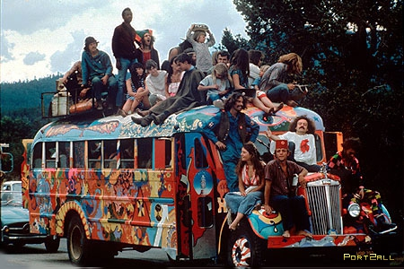
Хіппі
Вони дотримуються пацифістських поглядів (основний символ руху хіппі - «пацифік», сповідають ідею «непротивлення злу насильством», схильні до творчості. Основна форма проведення дозвілля - тусовки на флету з невгасаючими дискусіями, постійною полемікою і обов'язковим музиченням. Тусовки супроводжуються, як правило, вживанням алкоголю і наркотиків. Хіппі нерідко поривають з будинком, подорожуючи практично без коштів для існування.

Slide 5

Растамани
Близькі по багатьом параметрам до хіппі растамани. Растафарі - це релігія загального господа Джа (спотворене «Єгова»). Растамани - переконані пацифісти, особливо протестують проти расизму. Дві особливості породили всесвітній характер раста-руху - маріхуана і реггі.

Slide 6
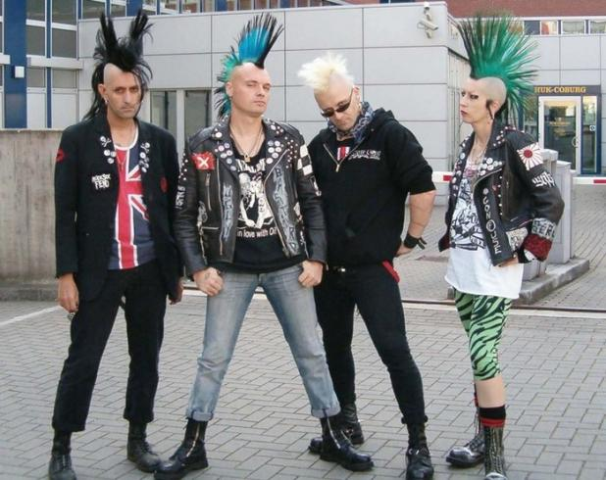
Панки
Основною ідеологією панків є За політичними поглядами багатьох панків можна охарактеризувати як “лівих”.
Панки Є два типи панків
люди належать до цього руху тому, що вони слухають відповідну музику (панк-рок музику);
2) люди, які окрім того що слухають цю музику, ще і в житті сповідують панківські принципи.

Slide 7
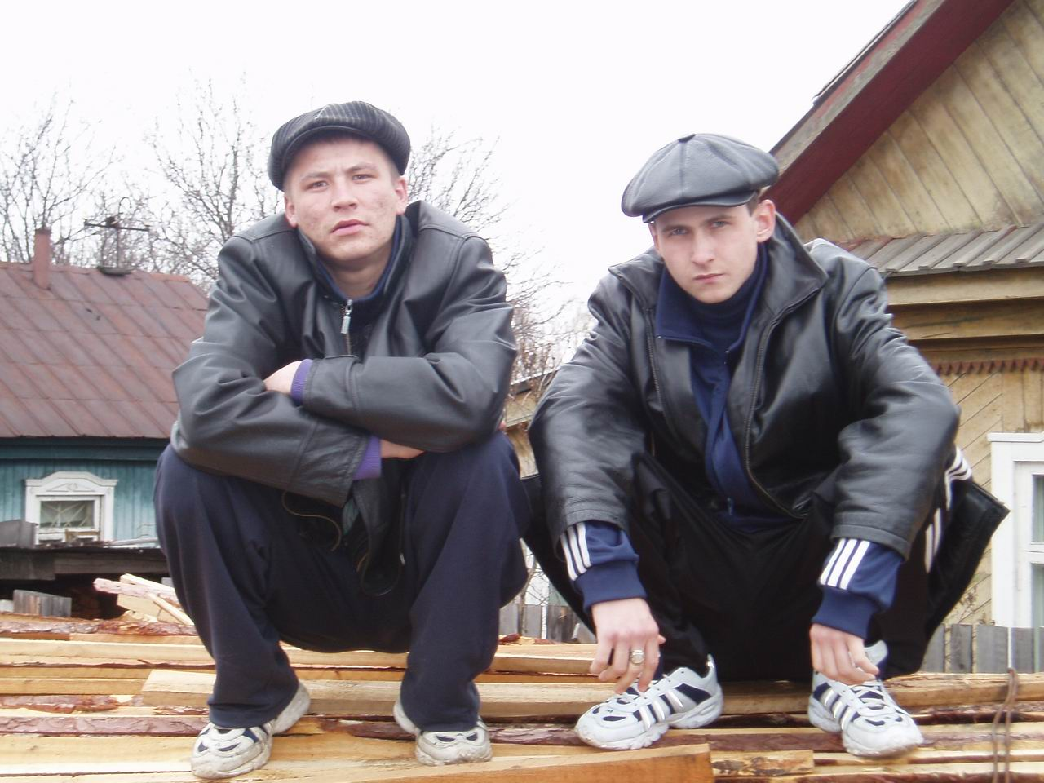
Гопники
Го́пник (гоп, гопота) — представник радянської та пост-радянської субкультури, утвореної в результаті проникнення кримінальної естетики в робітниче середовище; людина, що вимагає гроші або інші цінні речі від інших людей, шахрай, грабіжник, хуліган. Зазвичай походить з малозабезпечених сімей.
Характерні особливості гопів:
ходять зграйками по декілька осіб;
носять «кепку» та спортивні штани;
улюблене прохання: «дай рубас», «єсть пара двацать пять коп», «займи гривень десять, завтра віддам, мамой клянусь»;
усі один одного називають «васями»;
лузають насіння («сьомки»)

Slide 8
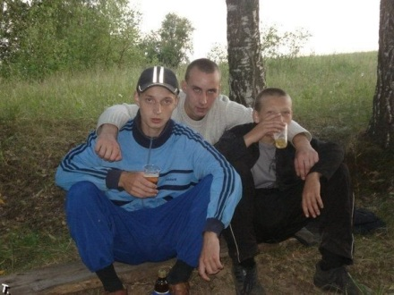
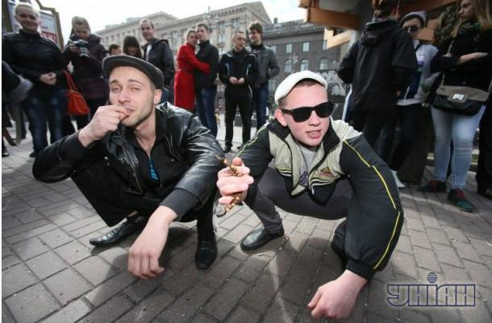
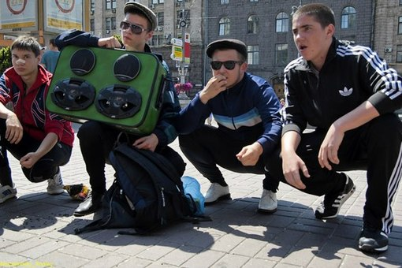

Slide 9
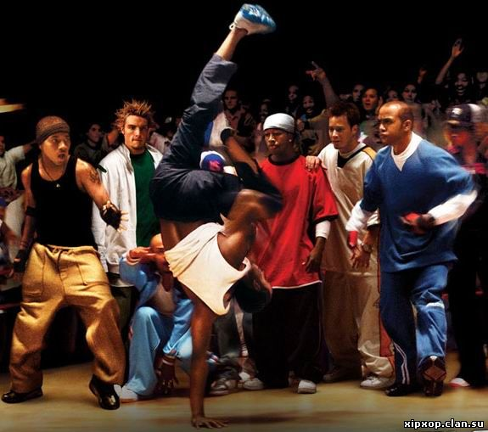
Хіп хоп
Хіп-хоп — молодіжна субкультура, яка з`явилась в США в кінці 1970-х в середовищі афроамериканців. Для неї характерні своя музика,свій жаргон, своя мода, танцювальні стилі графічне мистецтво, свій кінематограф. До початку 1990-х рр. хіп-хоп став частиною молодіжної культури у багатьох країнах світу.Сьогодні бі-бої рідко танцюють під реп, графіті малюють вже далеко не тільки репери. Тому сьогодні хіп-хоп асоціюється в першу чергу зі стилем музики.

Slide 10
Фріки
Люди, які люблять яскраво одягатися і поводитися, привертати до себе увагу. Тут і яскраві кольори одягу, і тату і різний пірсинг. Зазвичай такі люди - це співаки, письменники, композитори. Взагалі, знову люди творчої натури. Фрік-культура – це культура сміливих і абсолютно вільних людей.
Плюси: немає ніякого негативного ставлення до світу і до «не своїх». Немає нічого такого, проти чого вони вороже виступають. Мінуси: саме їх свобода є їх головним мінусом.

Slide 11
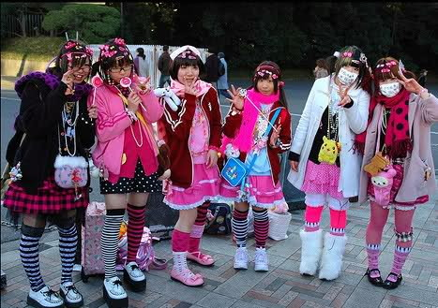


Slide 12
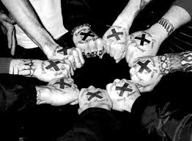
СТРЕЙДЖЕРИ
Стрейджери— субкультурний рух, що пропагує здоровий спосіб життя. Представники стрейджерства категорично виступають проти наркотиків, тютюну та алкоголю. Відкидають стрейджери і невпорядковані статеві контакти. Своєрідним гаслом стрейджерів є фраза, яку складно перекласти цензурно: don’t drink, don’ t smoke, don’ t fuck— не пий, не кури, не кохайся.

Slide 13
Готи
Го́ти — представники готичної субкультури, натхненних естетикою готичного роману, естетикою смерті, готичної музики й відносять себе до готики-сцени. Представники руху з'явилися в 1979 році на хвилі пост-панка. Панківський епатаж готи направили в русло пристрасті до вампірської естетики, до темного погляду на світ.

Slide 14
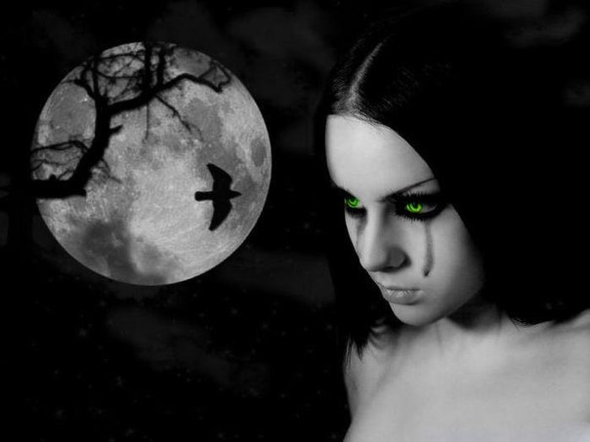
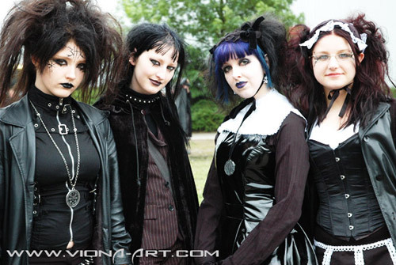
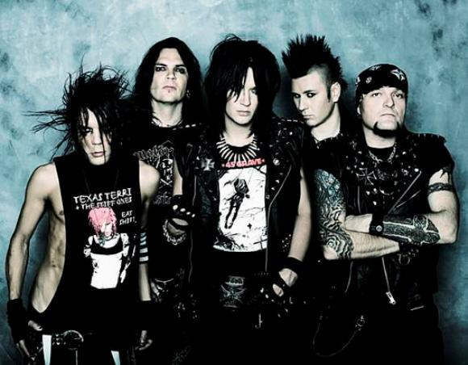
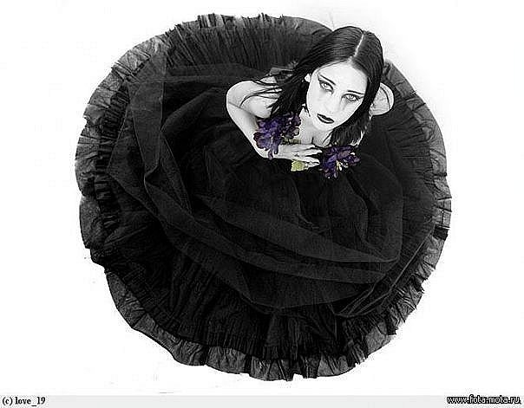

Slide 15
Емо
Емо (скорочення від «емоційний») — стиль музики, що виник в середині 80-х років із Хардкор-панку. Під час існування дуже змінився і урізноманітнився, розділившись, в свою чергу, на піджанри.
Характерними ознаками емо-стилю є надривний вокал від крику до плачу і стогону.
Головна риса емо — це вираження та нестримання своїх емоцій, найважливіше — бути собою і не заганяти себе у якісь певні рамки.

Slide 16




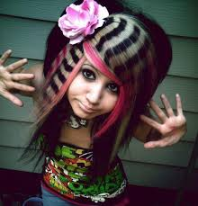

Slide 17
Висновок
Молодіжні субкультури — особлива частина суспільної культури. Молодіжних неформальних рухів багато. Неформальний спосіб життя притаманний людям підліткового віку. А належність до тієї чи іншої субкультури – це своєрідний спосіб продемонструвати дорослим свої власні погляди на життя. Тим більше, що підліткам взагалі характерне протиставлення себе дорослим. І тому тінейджери об’єднуються з іншими однодумцями та демонструють те, що у них є власні життєві позиції.

Slide 18
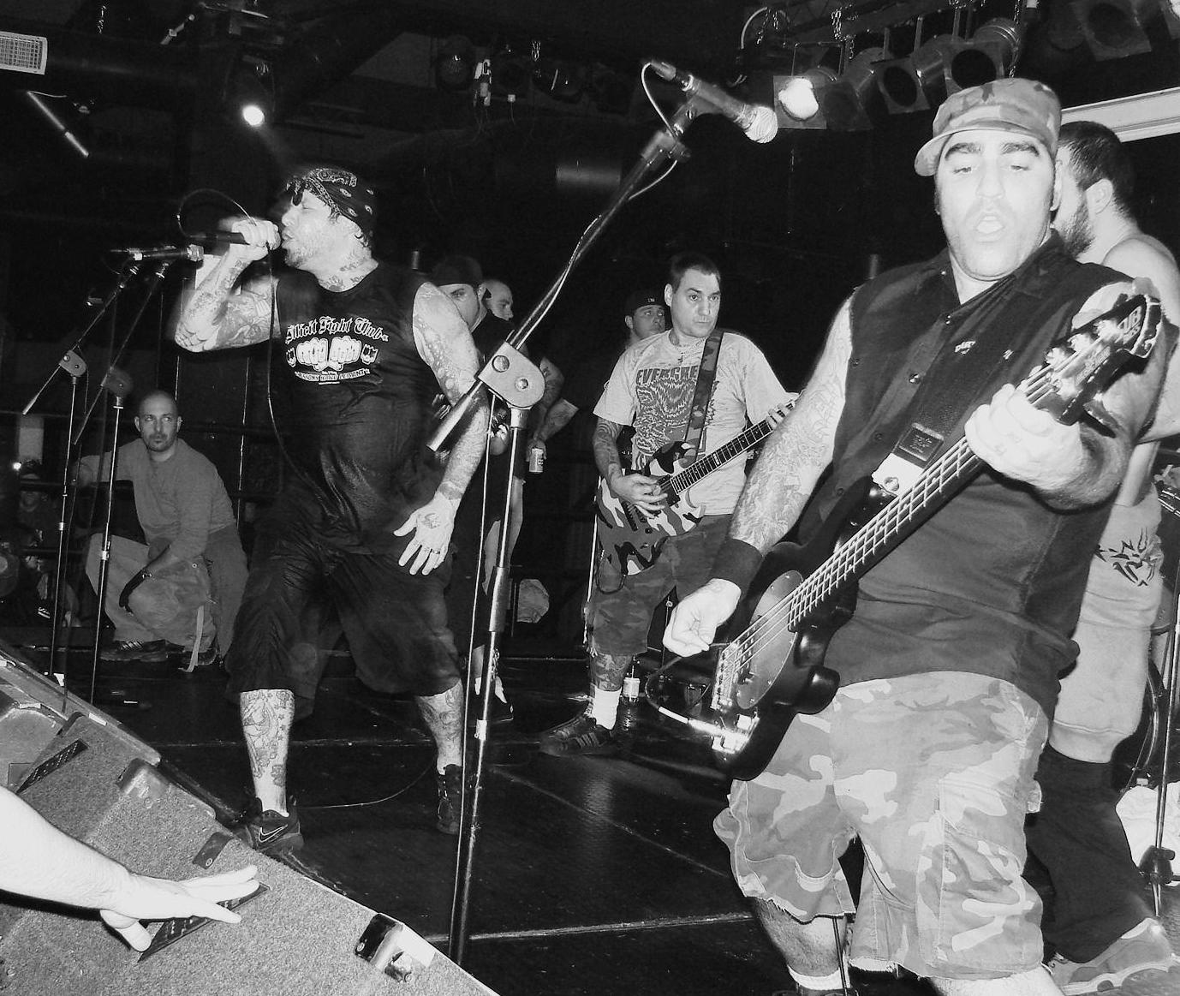
Кожен має право бути індивідуальним.

